Slide 1

CARLOCA

Slide 2

Agenda
Apresentação do CARLOCA

Slide 3
Projeto Carloca
A aplicação Carloca têm por finalidade disponibilizar a locação de veículos via Web a ser feita pelos clientes nos diversos pontos do País;
Os veículos pertencem a diversos proprietários que utilizam do serviço como investimento pessoal;
Após a locação confirmada feita pelo Cliente, a área administrativa da empresa realiza o processo de fluxo de controle do veículo e financeiro envolvido na transação;
O modelo de dados físico desenvolvido será utilizado para atender as necessidades da disciplina no ano letivo.

Slide 4
Entidades CARLOCA (Principais)
Proprietário: É o investidor que disponibilza seu veículo para ser “locado”
Veículo: É o automóvel que está sendo disponibilizado para locação
Cliente: É a pessoa física ou jurídica que realizou e terá a posse do veículo por um período determinado de tempo
Locação: É o evento períodico de alocar um veículo a um cliente.
Item de Locação: Uma locação pode conter vários veículos, de acordo com a necessidade do cliente
Funcionário: O funcionário que atendeu o cliente e concretizou a locação
Grupo Veículo: Identifica e agrupa o veículo dentro de grupos.

Slide 5
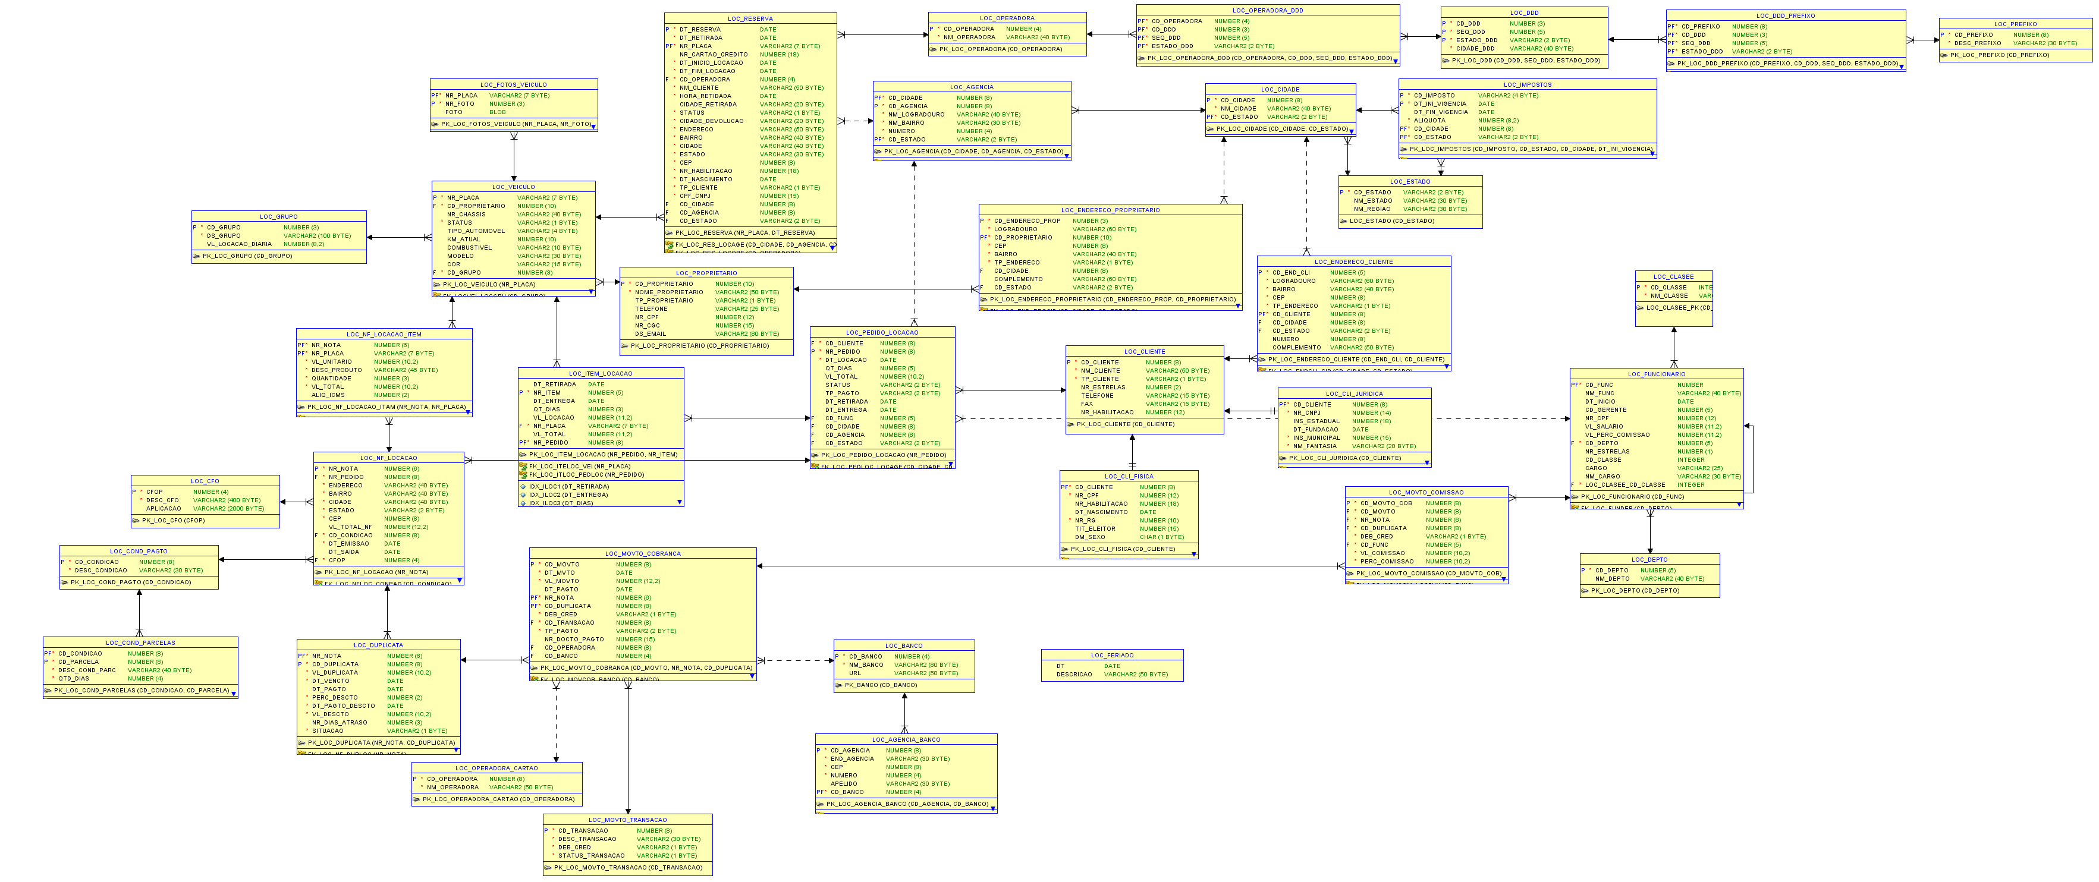
Modelo de Dados

Slide 6
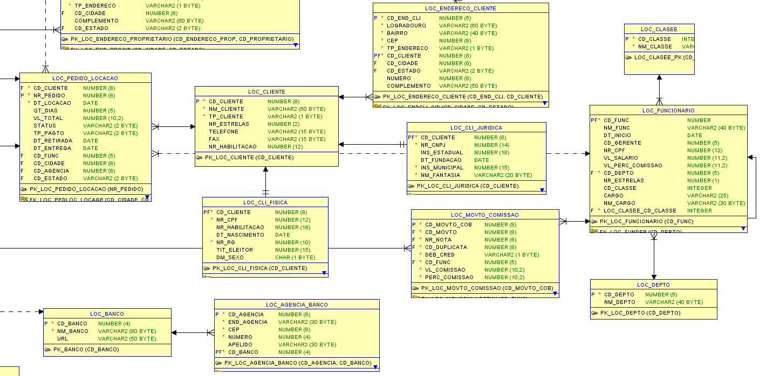
Modelo de Dados

Slide 7
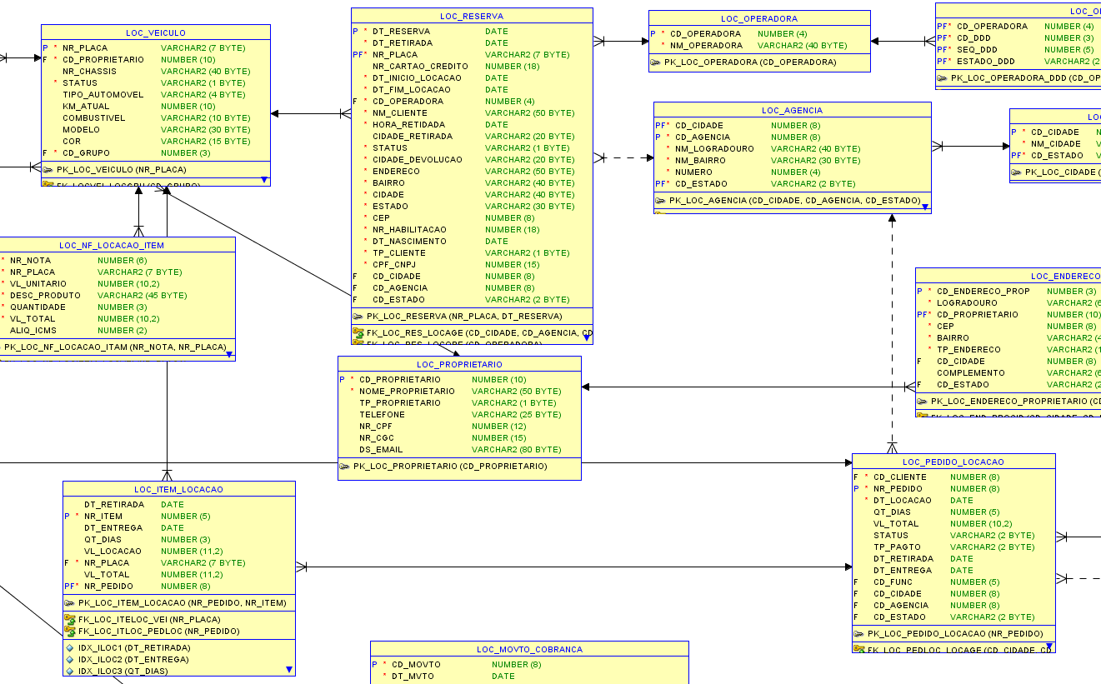
Modelo de Dados

Slide 8
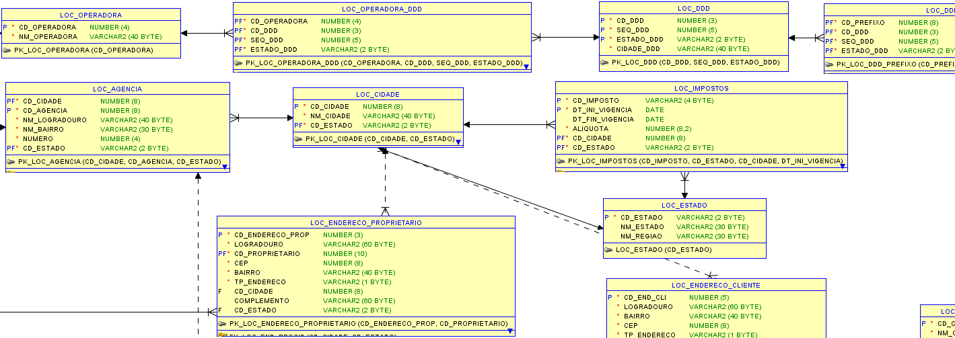
Modelo de Dados

Slide 9
Scripts (Sequencial)
Passo 1 => Cria_Carloca.sql
Tabelas, colunas e índices da aplicação conforme MER definido
Passo 2 => Carrega_Carloca.sql
Carrega cadastros básicos da aplicação.
Passo 3 => Apaga_Carloca.sql
Elimina fisicamente todos os objetos da aplicação.
O passo 1 e 2 são as etapas iniciais
O passo 3 somente deve ser executado quando for necessário recriar o projeto

Slide 10
Autor: Prof. Jorge Surian
jorge.surian@gmail.com

